Slide 1
এই স্লাইডটি সন্মানিত শিক্ষকবৃন্দের জন্য
স্লাইডটি হাইড করে রাখা হয়েছে। F-5 চেপে শুরু করলে
হাইড স্লাইডগুলো দেখা যাবে না। এই পাঠটি শ্রেনিকক্ষে উপস্থাপনের সময় প্রয়োজনীয় পরামর্শ প্রতিটি স্লাইডের নীচে নোট আকারে সংযোজন করা হয়েছে। শ্রেণিতে কনটেন্টটি দ্বারা পাঠ উপস্থাপনের পূর্বে পাঠ্য বইয়ের নির্ধারিত পাঠের সাথে মিলিয়ে নিতে এবং কাজের/সমস্যার সমাধান শ্রেণিতে উপস্থাপনের আগে তৈরি করে নিতে সবিনয় অনুরোধ করা হল।

Slide 2
স্বাগতম

Slide 3
শিক্ষক পরিচিতি
মোঃ সাইফুল ইসলাম সাইফ
সহকারি শিক্ষক (গণিত)
সারমারা নাছির উদ্দিন উচ্চ বিদ্যালয়
বকশীগঞ্জ, জামালপুর
মোবাইলঃ ০১৭২২-৭০৩৭২৭
ইমেইলঃ saifulislambtt16@gmail.com
পাঠ পরিচিতি
শ্রেণি- সপ্তম
অধ্যায়- পঞ্চম
বিষয়: গণিত
অনুশীলনীঃ ৫.১
সময়ঃ ৪0মিঃ
তারিখঃ12/10/২০১৯ইং

Slide 4
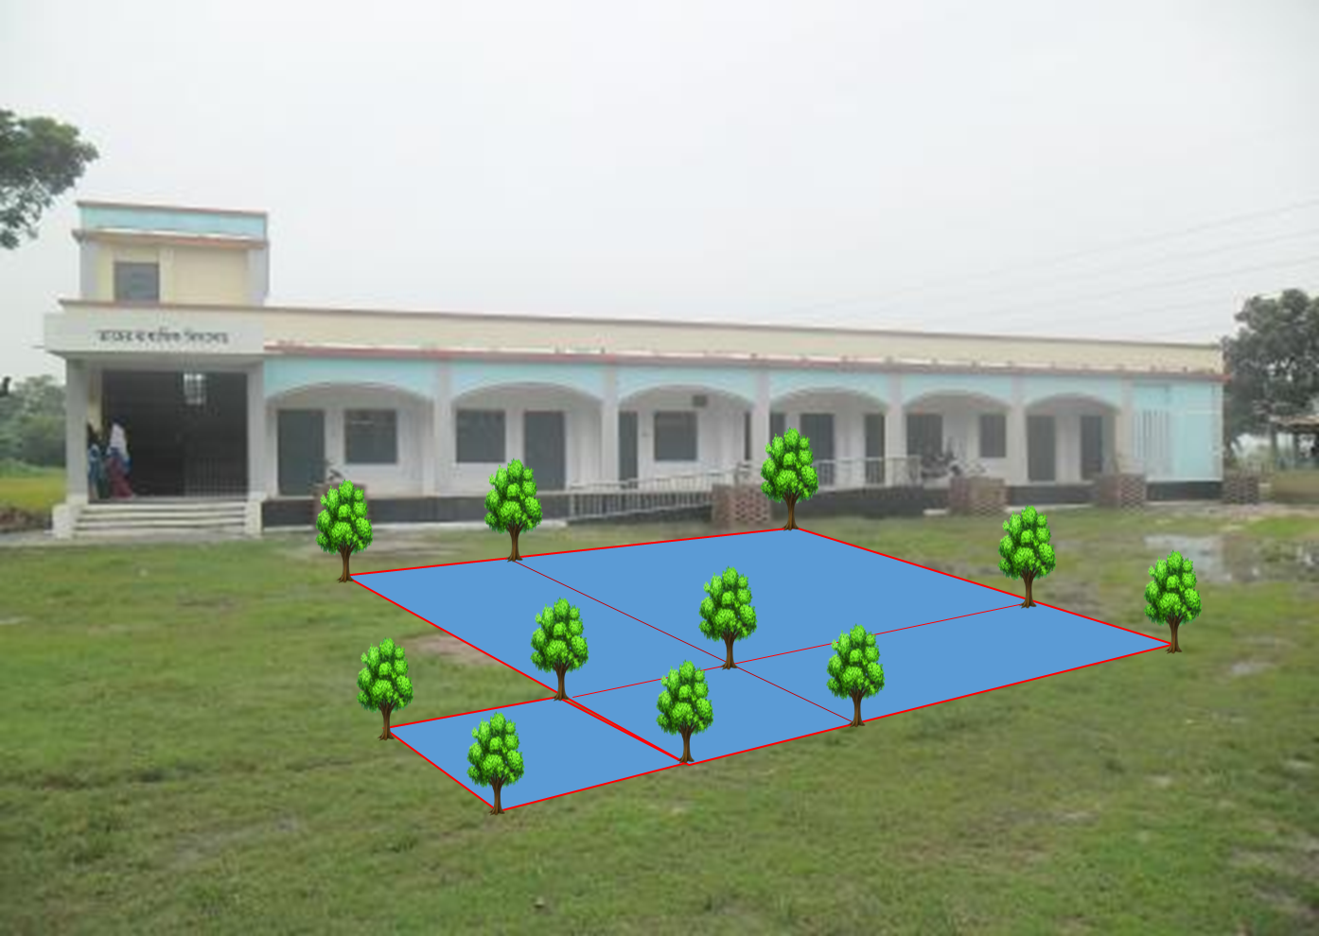
5
5
3
3
2
2
2

Slide 5
দু’টি বীজগণিতীয় রাশির বর্গের সূত্র ও এর প্রয়োগ

Slide 6
শিখনফল
এই পাঠ শেষে শিক্ষার্থীরা--------
১। দু’টি বীজগণিতীয় রাশির বিয়োগফলের বর্গের সূত্রের বর্ণনা করতে পারবে ।
২। দু’টি বীজগণিতীয় রাশির বিয়োগফলের বর্গের সূত্রের প্রয়োগ করতে পারবে ।
৩ । দু’টি বীজগণিতীয় রাশির যোগফলের বর্গের সূত্রের বর্ণনা করতে পারবে ।
৪। দু’টি বীজগণিতীয় রাশির যোগফলের বর্গের সূত্রের প্র য়োগ করতে পারবে ।

Slide 7
নিচের চিত্রটি লক্ষ করঃ
${(a+b)}^{2}$ = $a^{2 }+$2 ab + $b^{2}$
${(a−b)}^{2}$ = $a^{2 }−$2 ab + $b^{2}$

Slide 8
a
a-b
(a-b)²
ab
b²
b
ab
b
${(a−b)}^{2}$ = $a^{2 }−$2ab + $b^{2}$

Slide 9
${(a+ b)}^{2}$ = $a^{2 }+$2 ab + $b^{2}$
$${\left(x+y\right)}^{2}$$
=
$$x^{2}$$
+
2xy
+
$$y^{2}$$
$${\left(p+q\right)}^{2}$$
=
$$p^{2}$$
2pq
$$q^{2}$$
+
+
${\left(১ম পদ+২য় পদ \right)}^{2}={\left(১ম পদ \right)}^{2}$ + 2. $১ম পদ$. $২য় পদ+{\left(২য় পদ \right)}^{2}$
দু’টি রাশির যোগফলের বর্গ
অনুসিদ্ধান্ত
$${(a−b)}^{2}$$
$${(a+b)}^{2}$$
=
=
-
4ab
$${(a+b)}^{2}$$
$${(a−b)}^{2}$$
+
4ab
∴
=

Slide 10
${(m−n)}^{2}$ = $m^{2 }−$2 mn + $n^{2}$
$${\left(h−k\right)}^{2}$$
=
$$h^{2}$$
-
hk
+
$$k^{2}$$
$${\left(p−q\right)}^{2}$$
=
$$p^{2}$$
-
2pq
+
$$q^{2}$$
${\left(১ম পদ−২য় পদ \right)}^{2}={\left(১ম পদ \right)}^{2}$ - 2. $১ম পদ$. $২য় পদ+{\left(২য় পদ \right)}^{2}$
দু’টি রাশির বিয়োগফল ও যোগফলের বর্গ

Slide 11
একক কাজঃ
সূত্রের সাহায্যে রাশিগুলোর বর্গ নির্ণয় কর ।
১। p-m 2। 3a+4b 3। 101

Slide 12
মূল্যায়নঃ
১. ${\left(m−n\right)}^{2}$= কত ?
২. ${\left(2x−3y\right)}^{2}$= কত ?
৩. a =2 ও b = 1 হলে ${4a}^{2}−$ 8ab + ${4b}^{2}$ এর মান কত ?
৪. b = 1 হলে ${\left(a+b\right)}^{2}−$2(a+b)(a-b) + ${\left(a−b\right)}^{2}$ এর মান নিচের কোনটি ?

ক. 0
খ. 1
গ. 2
ঘ. 4

Slide 13
বাড়ির কাজঃ
১। সূত্রের সাহায্যে রাশিগুলোর বর্গ নির্ণয় কর ।
ক। px-qy
খ। 3b-35
গ । m + a - c
২। 25x² + 36y² − 60xy, যখন x = −5, y = −4

Slide 14
ধন্যবাদ

